Slide 1

§4.1-4 正态分布
正态分布的概率密度与分布函数
正态分布的数字特征
二维正态分布
正态随机变量的线性函数的分布
小结

Slide 2
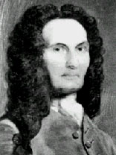

● 正态分布是应用最广泛的一种连续型
分布.
● 德莫佛最早发现了二项概率的一个近似
公式，这一公式被认为是正态分布的首
次露面.
德莫佛
● 正态分布在十九世纪前叶由高斯加以推
广，所以通常称为高斯分布.

Slide 3
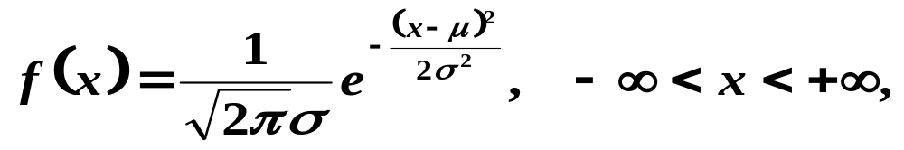

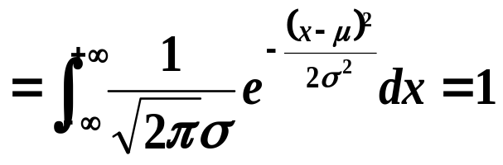
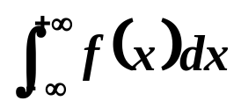
§4.1 正态分布的概率密度与分布函数
定义
设连续型随机变量X 的概率密度为
其中μ 及σ ＞0都为常 数，
这种分布叫做正态分布或高斯分布。
记作
（1）：

Slide 4
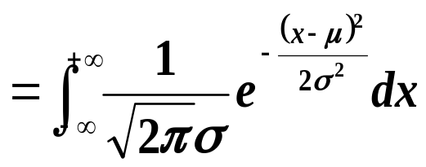
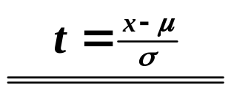
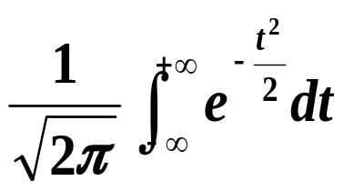

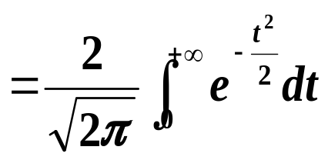
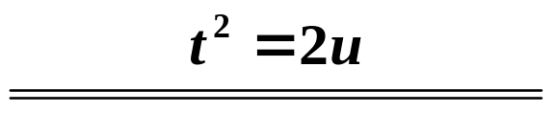
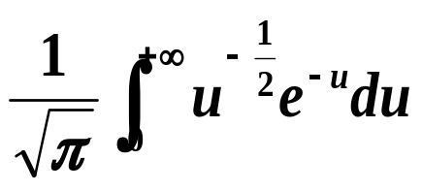
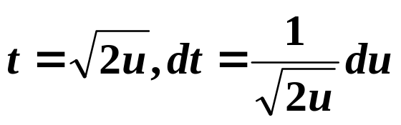
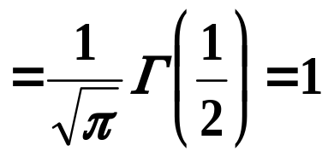
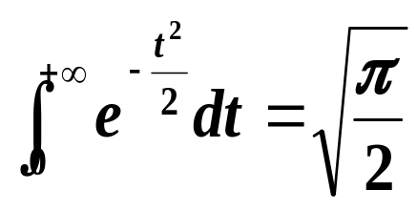
事实上

Slide 5


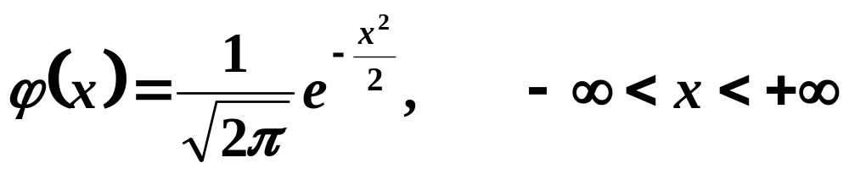
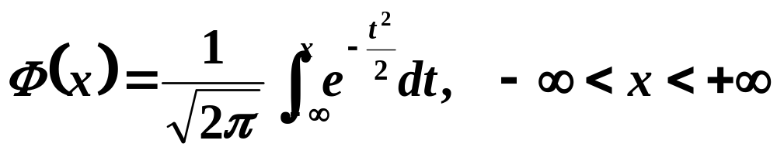

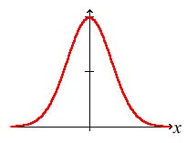


特别地，
当 时，
正态分布
叫做标准正态分布。
其概率密度为
查表
分布函数为

Slide 6
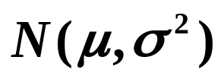

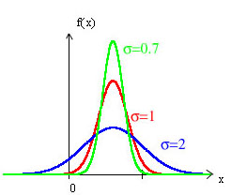



正态分布 的图形特点
决定了图形的中心位置， 决定了图形中峰的陡峭程度.

Slide 7

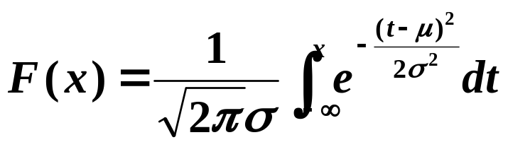
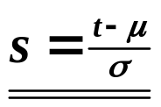
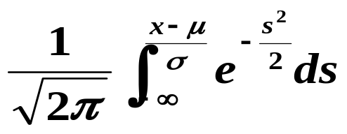
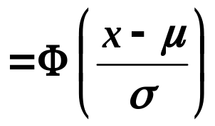
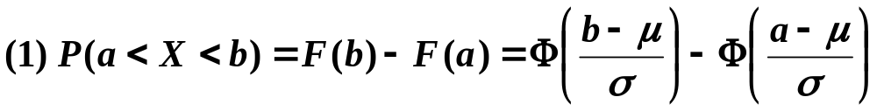
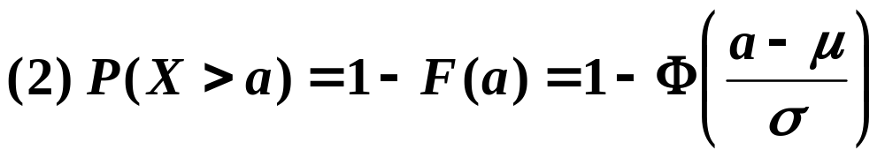
对于一般的正态分布
其分布函数为:
因此有:

Slide 8
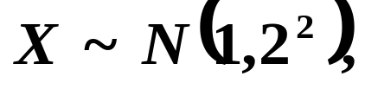
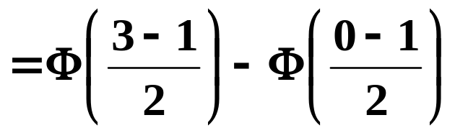


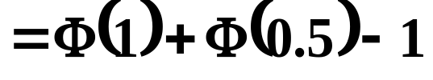


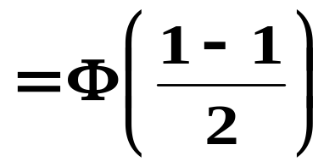



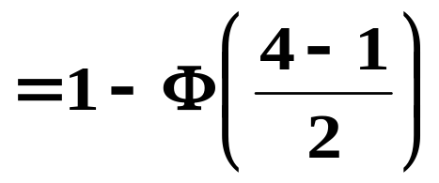


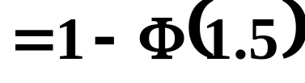

补例 若
求
解

Slide 9




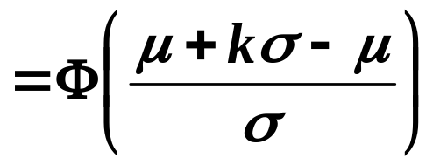
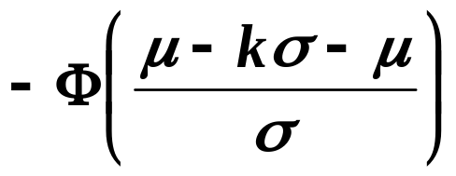



例2
若 求X 落在区间 内的概率，
其中
解
查表得
3σ 原理
一次试验中, X 落入区间( μ - 3σ , μ +3σ )的概率为 0.9973,
而超出此区间可能性很小

Slide 10
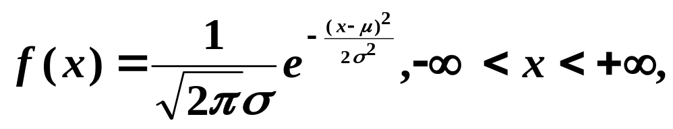
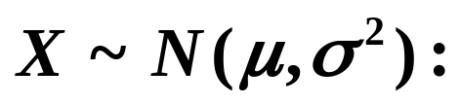
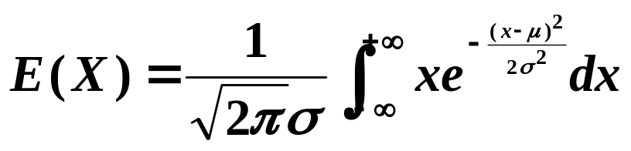
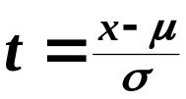
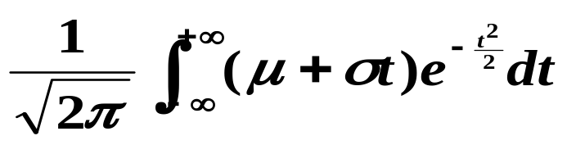
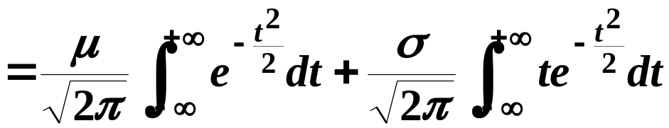
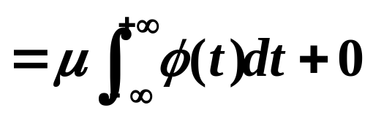

§4.2 正态分布的数字特征
一、数学期望

Slide 11
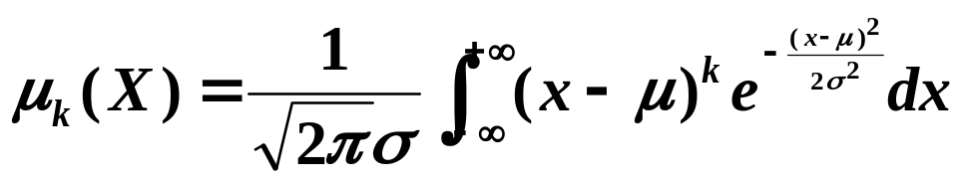
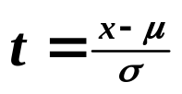
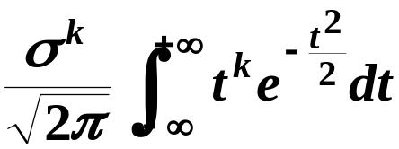

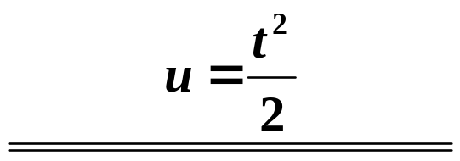
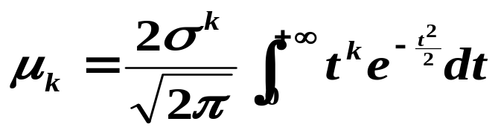
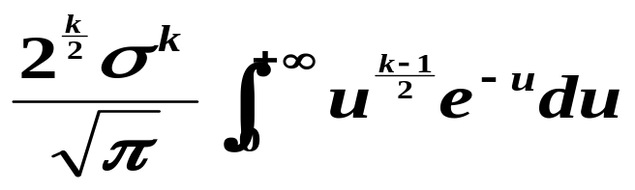

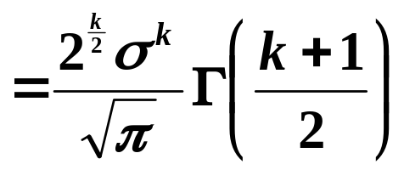
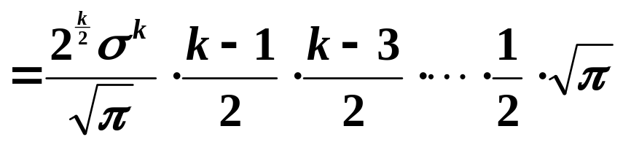


二、方差与中心矩
若 k 为奇数，
则：
若 k 为偶数，
则：

Slide 12
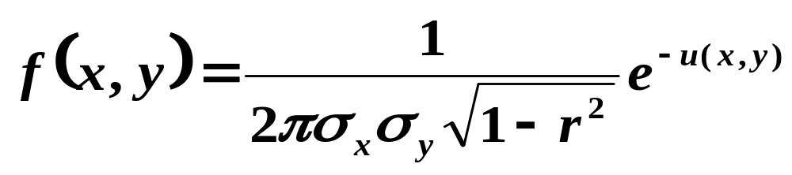
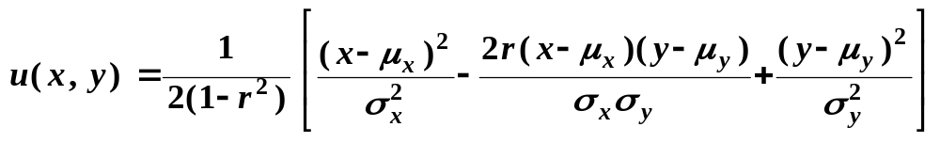
§4.3 二维正态分布
设二维随机变量( X,Y) 的的联合概率密度如下：
其中，
则称( X ,Y ) 服从参数为μ_{x}、σ_{x}²、μ_{y}、σ_{y}²、r 的二维正态分布,
记作( X ,Y ) ~ N(μ_{x},σ_{x}²;μ_{y},σ_{y}²;r )。

Slide 13
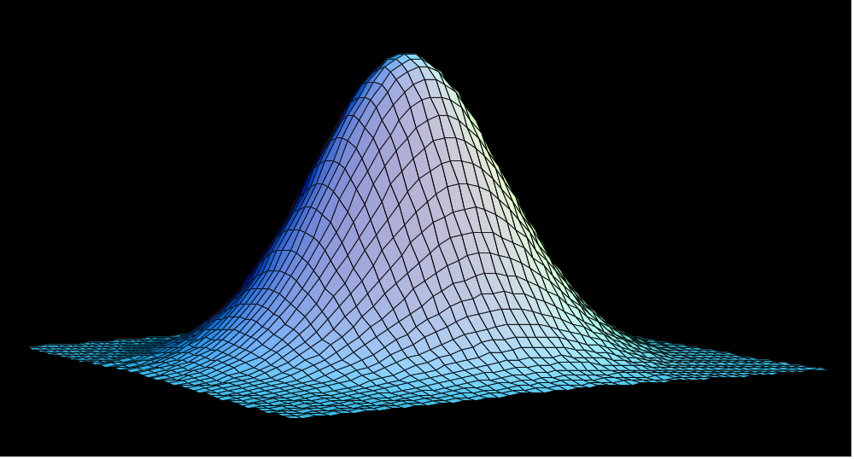
二维正态分布图

Slide 14

二维正态分布剖面图

Slide 15



【结论1】
二维正态分布的边缘分布仍为正态分布
若( X ,Y ) ~ N(μ_{x},σ_{x}²;μ_{y},σ_{y}²;r )，则
然而逆命题却不成立：即便两个边缘分布都是正态分布，但是
联合分布未必是二元正态分布。

Slide 16







反例:
X 的边缘密度函数为：
同理

Slide 17


若X和Y都服从正态分布并且相互独立，则X与Y 的联合分布
一定是二元正态分布．
事实上，若随机变量X与 Y 独立, 并且都服从正态分布，则
显然这是二维正态分布中当 r = 0 的特殊情形。

Slide 18




【结论2】
对于二维正态分布，
r = 0.
随机变量X 与Y 独立
随机变量X 与Y 不相关
事实上， 若X 与Y 不相关，即 r = 0，
所以此时随机变量X 与 Y 是独立的。

Slide 19




习题4.11 设二维随机变量( X,Y) 服从正态分布， EX = EY= 0，
DX = 16 ， DY=25 ，
求X 与Y 的密度函数.
解

Slide 20
补充：设随机变量X和Y都服从正态分布并且不相关，则 [ ]
  (A) X与Y一定独立． (B) (X,Y)服从二维正态分布．
(C) X与Y未必独立． (D) X+Y服从二维正态分布．
C

Slide 21










§4.4 正态随机变量的线性函数的分布
定理1
（即：正态随机变量的线性函数仍服从正态分布）
证

Slide 22





推论

Slide 23


定理2
（即：独立的正态随机变量的和仍服从正态分布）
定理3

Slide 24


习题4.15
解：
因为X 与Y相互独立，并且均服从正态分布，所以Z 也
服从正态分布。

Slide 25





小 结
1.一维正态分布

Slide 26








假设
(1)
特别地，
(2)
(3)
(4)
中心矩：

Slide 27





2.二维正态分布
其中
(1)
(2)
对于二维正态分布，随机变量X 与Y 独立
不相关

Slide 28





3. 正态随机变量的性质
(1)
特别地，
（正态随机变量的线性函数仍服从正态分布）
(2)
（独立的正态随机变量的和仍服从正态分布）
(3)

Slide 29

















附 录
例1 设随机变量X 服从标准正态分布N (0 , 1)，求随机变量函数
的概率密度、数学期望与方差。
解：（1）
显然

Slide 30














（2）利用方差的计算公式,

Slide 31










例2
设随机变量X 与Y 独立, 并且都服从正态分布 N (0, 1)，求
的概率密度、数学期望和方差.
解：

Slide 32









方法一
令

Slide 33





方法二

